Slide 1
regioklassen

Slide 2
2 en 3 mei 2013

Slide 3
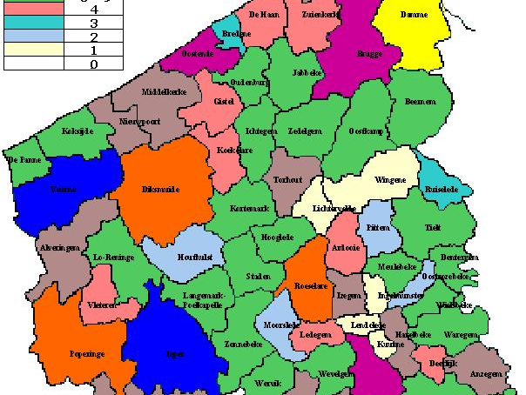

Slide 4
Waarom in de regio ?
Kennismaken op een interactieve manier met de regio.
Het ‘onderweg zijn’ in de regio.

Slide 5
Rode draad : voeding

Slide 6
Overnachting in ‘het Rokken’

Slide 7
Kostprijs
50 euro

Slide 8
Verplaatsing : met de fiets

Slide 9
programma

Slide 10
donderdag 2 mei 2013
Boerderijbezoek Sint-Maartenshove te Koolskamp.
Picknick op de boerderij.
Onderweg : BEE-moment
Bezoek aan Mulder Natural Foods.
Bezoek aan aardbeienkwekerij.
djèmbé

Slide 11
vrijdag 2 mei 2013
Workshop schoffelen VABI
Food Path Roeselare
Lunch
Food Path Roeselare
BEE-moment
Miummm

Slide 12
Wat meebrengen ?
Picknick voor donderdagmiddag
Beddengoed: Slaapzak, hoofdkussen, matrasovertrek
Toiletgerei
Regenkledij, reservekledij, reserveschoenen
Fluohes, fietshelm, fietsslot (!)
Geen geld nodig
Gsm, videospelletjes e.d. zijn verboden!

